Slide 1


Slide 2

U domovini Hrvatskoj razlikujemo različite zavičaje:
-NIZINSKI
-BREŽULJKASTI
-GORSKI
-PRIMORSKI

Slide 3
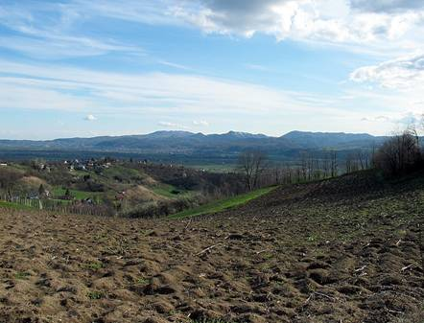
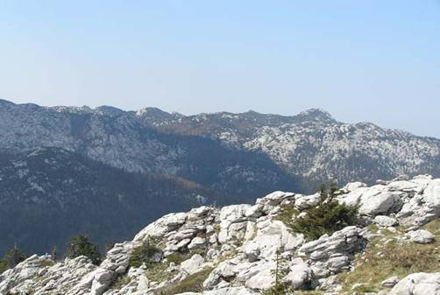
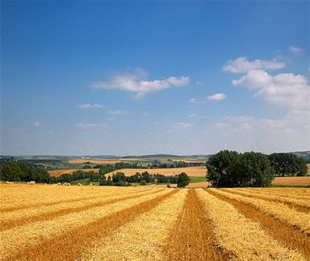
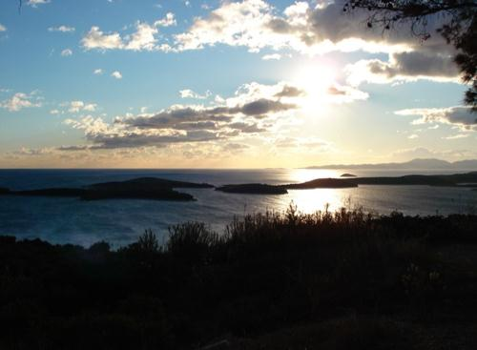

Slide 4

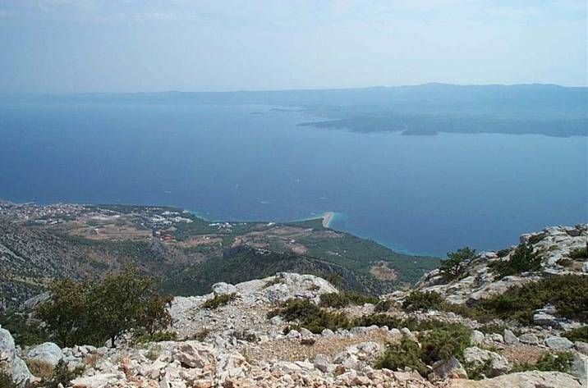

Slide 5

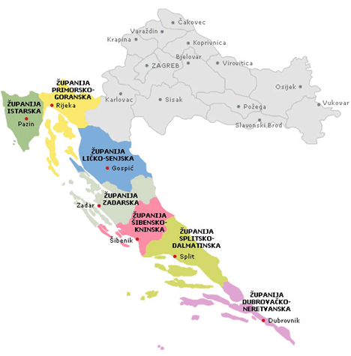

Slide 6
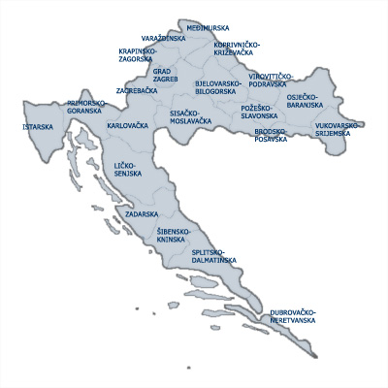

Zagreb je jedna županija.

Slide 7
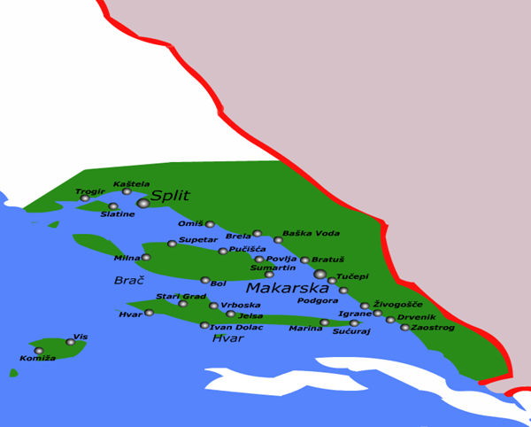
Prostorno je najveća županija
Hrvatske.

Slide 8

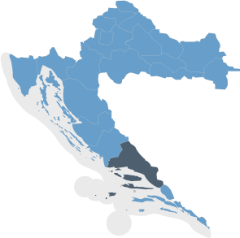

Slide 9
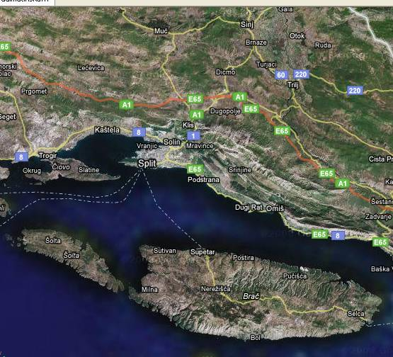

Slide 10




Slide 11
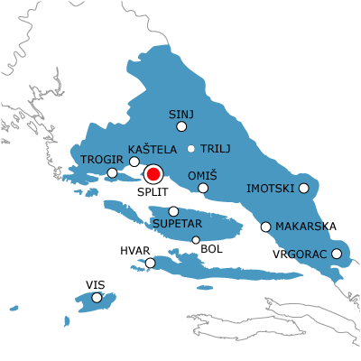
PRIMORJE- prostor uz obalu Jadranskog mora od općine Marine pa do općine Gradac.

Slide 12

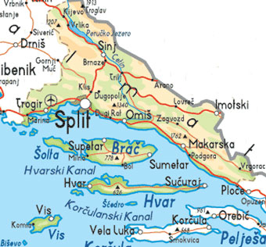
Splitska vrata - uski morski prolaz između otoka Šolte i Brača.

Slide 13


Veći otoci:- Čiovo, veliki i Mali Drvenik, Šolta, Brač, Hvar i Vis
Manji otoci:- Pakleni otoci , Šćedro, Svetac, Biševo, Jabuka i Brusnik

Slide 14

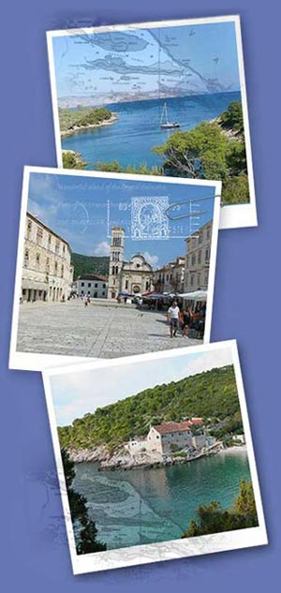
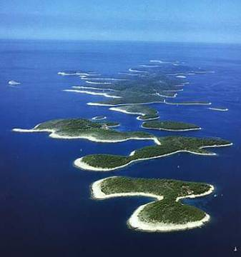
PAKLENI OTOCI

Slide 15

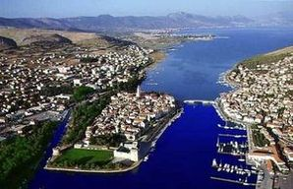
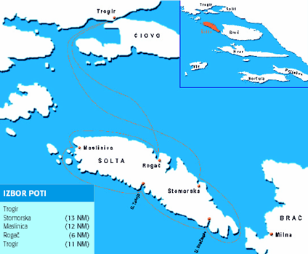
Trogir je s južne strane spojen s otokom Čiovom mostom dugim 110 metara.
Za Šoltu kažu da je
zeleni otok.

Slide 16

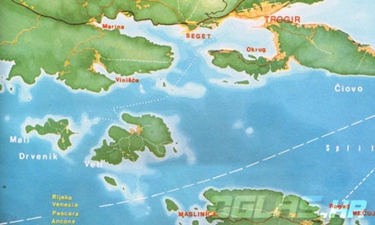
U blizini su grada Trogira. Zimi su pusti , a ljeti zbog lijepih plaža i čistog mora ima mnogo turista.
MALI DRVENIK
VELI DRVENIK

Slide 17
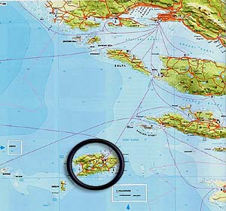
VIS

Slide 18
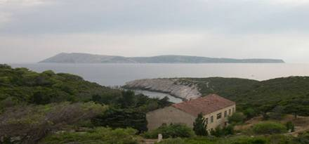
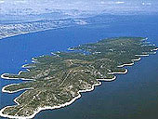
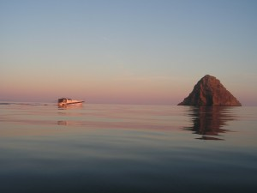
JABUKA – vulkanske građe
ŠĆEDRO

Slide 19

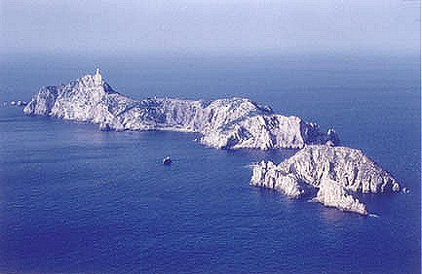
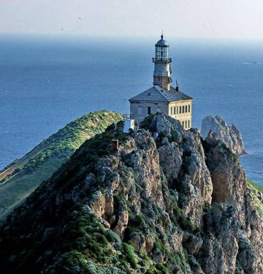

Slide 20

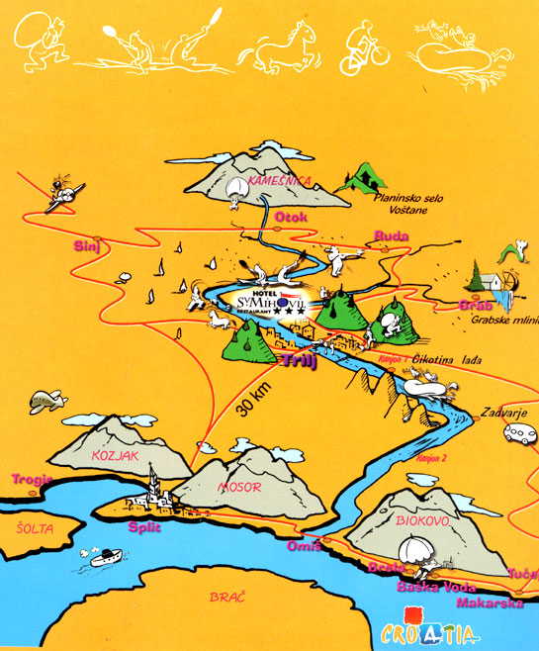

Slide 21

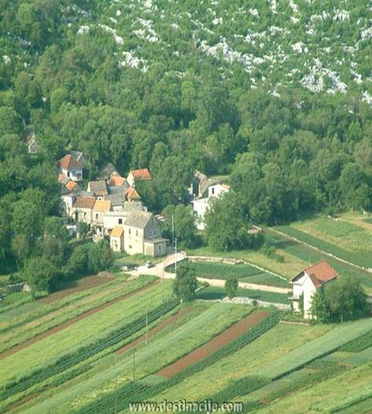
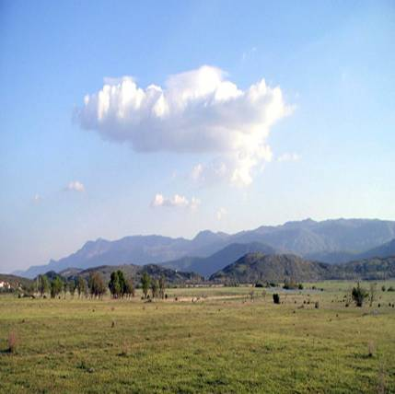

Slide 22


Slide 23

U našoj županiji su nastala brojna naselja : gradovi , sela i zaseoci.
Najveće je naselje Split, koji je i sjedište županije. U našoj županiji ima 16 gradova. Primorje je najnaseljeniji dio.

Slide 24

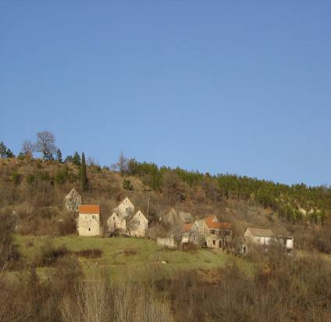
Naselja u Zagori najčešće su raštrkana u veći broj zaselaka.
Najveća naselja su se razvila oko polja u kršu.
ZASELAK
Sinjsko , Imotsko i Vrgoračko polje.

Slide 25

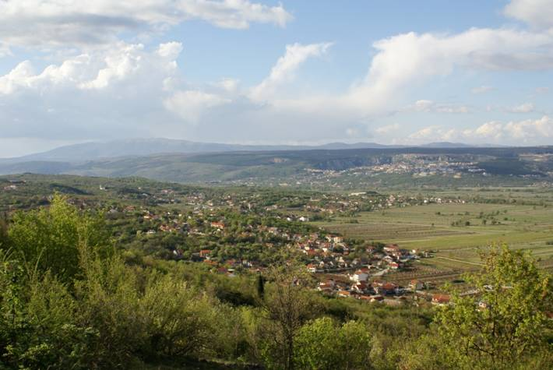

Slide 26


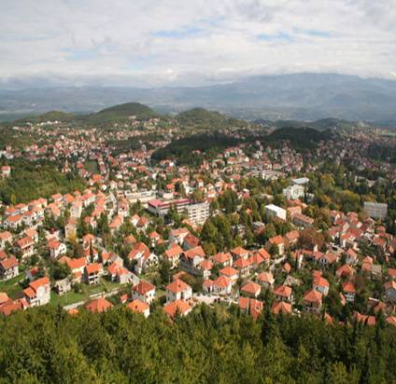
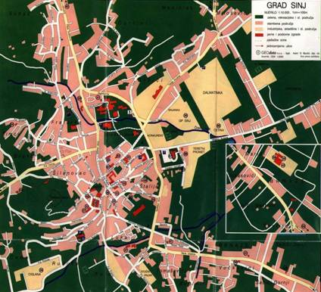
Najveće naselje u Zagori SDŽ-e
Plan grada

Slide 27

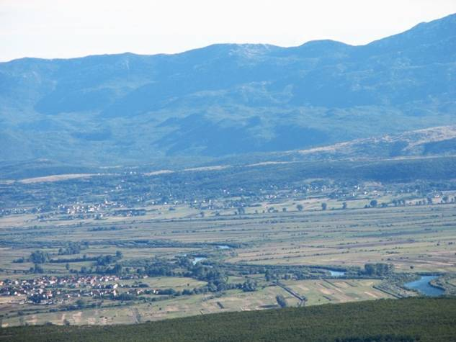

Slide 28

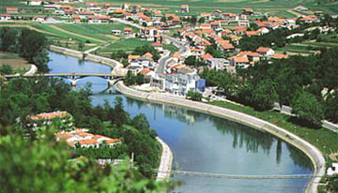
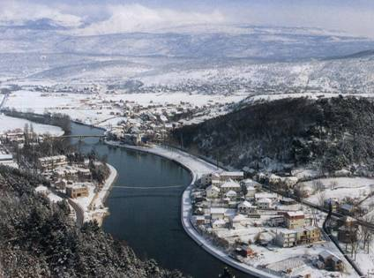
TRILJ
Trilj zimi

Slide 29
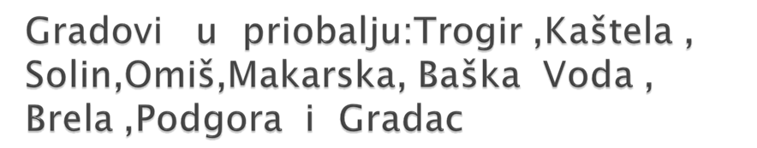
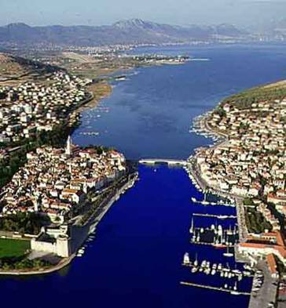
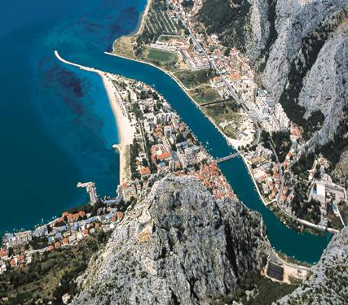
Biser naše županijeTrogir
Omiš , grad na ušću rijeke Cetine

Slide 30
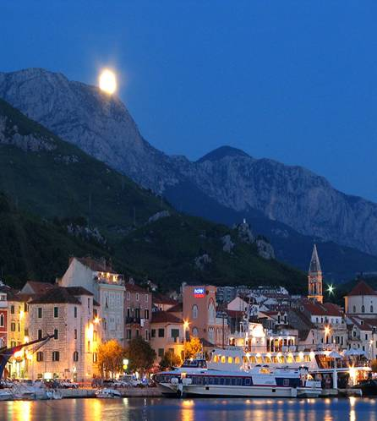
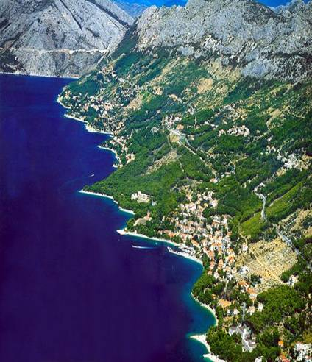
Makarska iznad koje se diže planina Biokovo.
Pogled na Brela

Slide 31
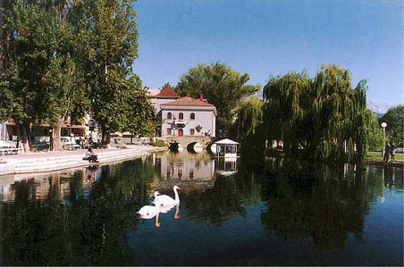
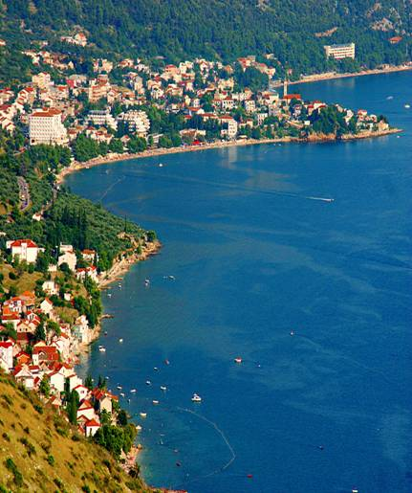
Solin - smjestio se na ušću rječce Jadro
Okolina grada Gradaca dijeli našu županiju od susjedne .

Slide 32

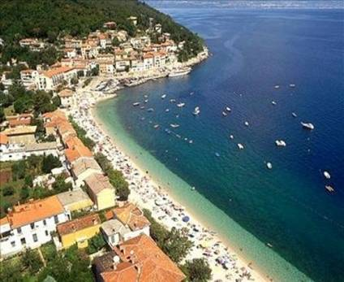
Većina naselja na otocima smještena je u lijepim slikovitim zaljevima.
Kuće su zbijene , ulice uske , a trgovi vrlo slikoviti.
PRIMORSKO NASELJE
TURIZAM

Slide 33

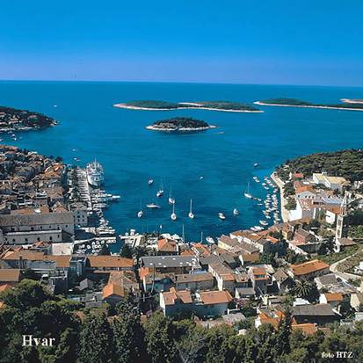
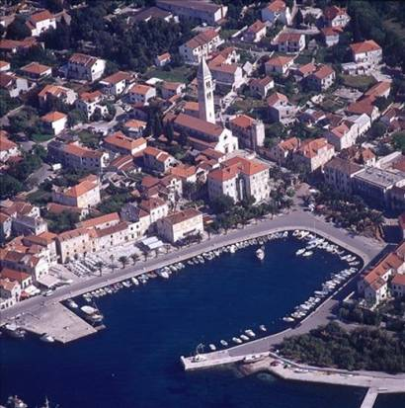
Hvar
Supetar

Slide 34
